Slide 1

¿En qué consiste la vida cristiana?

Slide 2
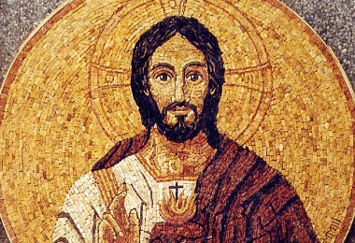
Cumplir los 10 Mandamientos de la Ley de Dios
Creer las verdades reveladas.
Recibir los Sacramentos.

Slide 3
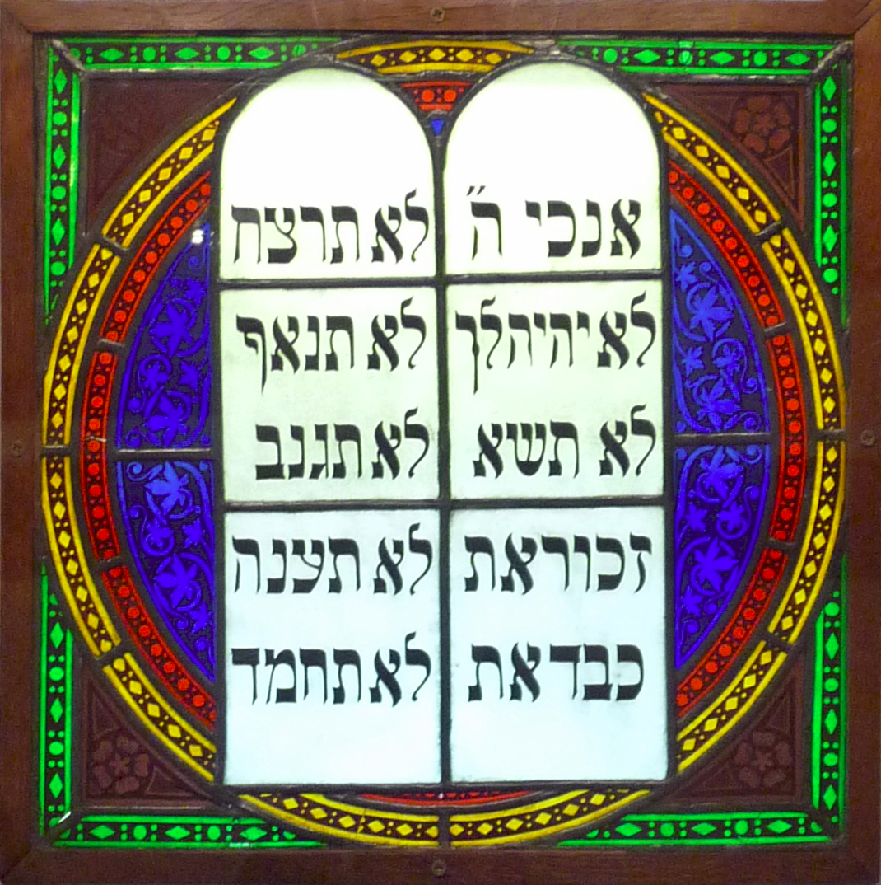
10 Mandamientos de la Ley de Dios.
Son los mandamientos que Dios dio a Moisés.
Sabemos lo que está bien y mal.
Grabados en nuestro corazón.

Slide 4
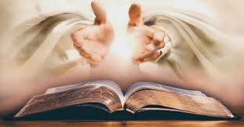
Creer las verdades reveladas.
Dios nos ha dicho muchas cosas de Él. No las sabríamos si no nos lo hubiera dicho Él mismo
¿Cómo sabemos que es verdad? Dios no puede engañarnos ni engañarse.
Dios nos ha creado para que le amemos. Nos busca.
Pero como nos ha dado la libertad, podemos hacerle caso o no.

Slide 5
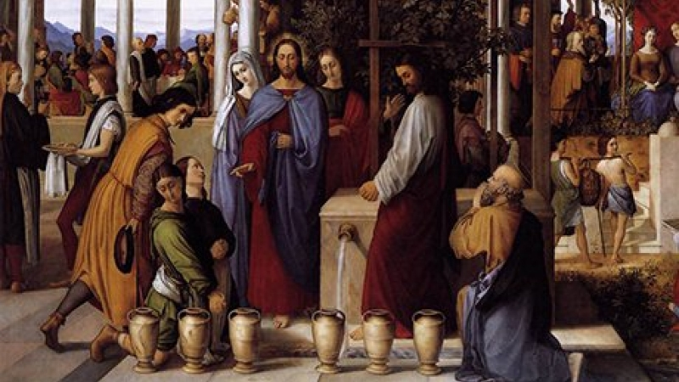
Los 7 Sacramentos: Son la fuente de agua viva.
Es el canal previsto por Jesús para que nos llegue la gracia que nos santifica, que nos hace santos.
La oración: hablar con Dios es la otra forma.

